Slide 1
โครงการพัฒนาโปรแกรมบีบอัดรูปภาพตามมาตรฐาน H.263 บน TMS320C6713
Development of image compression standard H.263 on TMS320C6713
นาย คมกริช มาเที่ยง 45015356
นางสาว อโนทัย จิรเพียงทอง 44010580
อาจารย์ที่ปรึกษา ดร. อรฉัตร จิตต์โสภักตร์

Slide 2
Agenda
Objective
Encoding & Decoding Process
Implementation Algorithm Standard
Testing & Result
Conclusion

Slide 3
Objective(1st Semester)
Study H263 algorithm
Process on pc

Slide 4
Objective(2nd Semester)
Configure DSP board
process on dsp board
Implement Algorithm Standard
Make library
test

Slide 5
Introduction
The H.263 standard สนับสนุนการบีบอัดสัญญาณ วีดีโอ สำหรับการสื่อสารโดยใช้สื่อ วีดีโอ และ application ต่างๆที่เกี่ยวข้องกับสัญญาณวีดีโอ ในที่นี้จะบรรยายเกี่ยวกับ concept และ คุณสมบัติหลักของ H.263,optional , IALG (Algorithm standard )รวมทั้งได้นำ ตัวอย่างผลการทดลองมาแสดงให้เห็นเพื่อเพิ่มความเข้าใจที่มากยิ่งขึ้น

Slide 6
Applications
การสื่อสารด้วยสัญญาณวีดีโอ นี้มีการใช้กันอย่างกว้างขวางมาก โดยที่ในสัญญาณวีดีโอนั้นแน่นอนถ้าส่งโดยไม่มีการบีบอัดจะทำให้ เปลือง bandwidth และ ทรัพยากรมาก ดังนั้น จึงได้มีการนำ video compression และ video coding มาใช้เพื่อลด bandwidth ก่อนที่จะทำ transmission

Slide 7
The H.263 system
แต่ละ standard จะถูก designเพื่อนำมาใช้งานที่แตกต่างกันออกไปอย่างเช่น JPEG ใช้สำหรับภาพนิ่ง , MPEG2 ใช้สำหรับสัญญาณโทรทัศน์ , H.261 ใช้สำหรับ video conferencing, H.263 ใช้สำหรับการ codingไฟล์ video ที่อัตรา bit rate ต่ำๆ(ประมาณ 20-30kbps)

Slide 8
Video coding

Slide 9
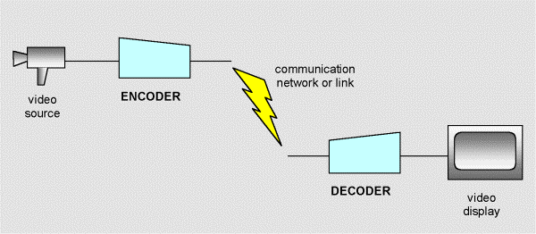
รูปแบบโครงสร้างพื้นฐานของการ coding

Slide 10
แต่ละ Frames ของ file video information จะถูก captured ที่ต้นทางและจะถูก บีบอัดโดย video encoder. ไฟล์ที่ได้จะเป็นไฟล์ "stream" ซึ่งไฟล์ streamจะถูกส่งข้าม network และจะถูก decoded โดย video decoder. เมื่อนั้นframe ที่ถูก decode ได้ก็จะนำมาแสดงที่หน้าจอ output

Slide 11
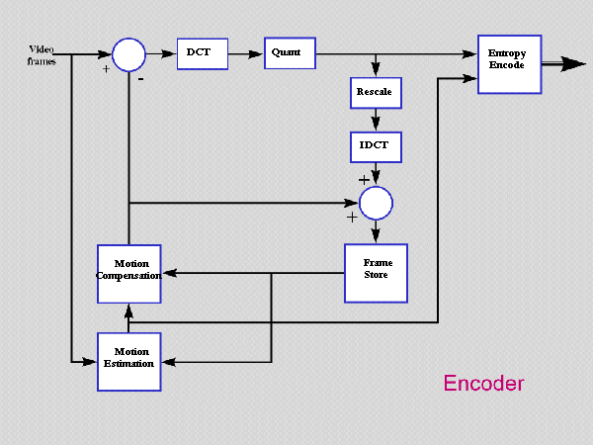
H.263 Encoder

Slide 12
Motion estimation and compensation
ขั้นแรกของการลด bandwidthคือการหาผลต่างของframeที่ได้ส่งไปก่อนหน้ากับframeปัจจุบันดังนั้นจึงมี เฉพาะผลต่างเท่านั้นที่จะถูกencode แล้วถูกส่งไป.นั่นก็หมายความว่าพื้นที่ของ frameที่ไม่ได้มีการเปลี่ยนแปลงจะไม่ถูก encodeไปนั่นเอง. ผลต่างนั้นได้มาจากการพยายามที่จะหาว่าพื้นที่ใดของ frameก่อนหน้าได้เคลื่อนที่ไปจาก frameปัจจุบัน(motion estimation) และทำการชดเชยการเคลื่อนที่นั้นๆ motion compensation). motion estimation จะทำการเปรียบเทียบแต่ละ 16x16 pixel block (macroblock) frameปัจจุบัน กับพื้นที่รอบๆของframe ก่อนหน้าและพยายามหาส่วนที่ matchกัน. ส่วนที่matchกันนั้นจะถูกนำมาเป็น macroblockของ current frame.

Slide 13
Discrete Cosine Transform (DCT)
DCTจะแปลงค่าpixelของแต่ละ blockให้อยู่ในรูปของค่า coefficientsโดยการใช้ Fast Fourier Transform.
ข้อดีคือช่วยในการแปลงค่าในแต่ละblockให้มีค่าเล็กๆนั่นก็หมายความว่าจำนวน DCT coefficientsเพียงเล็กน้อยก้สามารถทำการสร้าง blockขึ้นมาใหม่ให้ใกล้เคียงกับของเดิมได้

Slide 14
Quantization
เนื่องจากค่า coefficientsที่ถูกสร้างขึ้นโดย DCT มีค่าเข้าใกล้ศูนย์. quantizerจะทำการลดความแม่นยำของแต่ละ coefficient ดังนั้นค่าที่เข้าใกล้ศุนย์ก็จะมีค่าเป็นศูนย์ ดังนั้นโหมดการทำงานนี้จึงช่วยในการ truncatผลลัพธ์ได้ดี.แต่สิ่งสำคัญที่ต้องทราบคือการ Quantizeนั้นเป็นการทิ้งข้อมูลบางส่วนไป

Slide 15
Entropy encoding
การencodeนั้นจะใช้ Huffman codeมาใช้ในการแทนข้อมูลที่ได้ถูกencodeแล้วให้อยู่ในรูปของ sequence of variable-length binary codes. หรือเรียกอีกอย่างว่าเป็น file bitstream

Slide 16
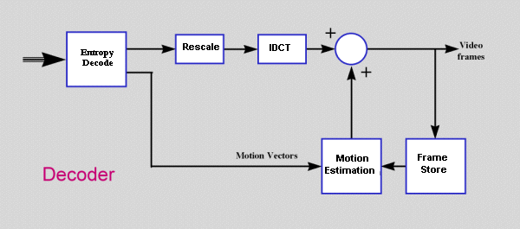
H.263 Decoder

Slide 17
Entropy decode
ค่า variable-length codes ที่ได้จาก H.263 bitstreamจะถูกdecodeแบ่งออกเป็นสองส่วนตามลำดับคือ ค่าcoefficient และ motion vector

Slide 18
Rescale
เป็นการ reverseกลับของการ quantize โดยการที่ค่า coefficients จะถูกคูณด้วย scaling factor เดียวกันกับที่ถูกใช้ในการทำ quantizer. อย่างไรก็ตาม การquantizeจะไม่สนใจเศษที่เกิดขึ้นดังนั้นเมื่อทำการ rescale กลับค่าที่ได้อาจจะไม่เหมือนเดิม 100เปอร์เซนต์เลยก้ได้

Slide 19
Inverse Discrete Cosine Transform
IDCT เป็นขบวนการ reverseของ DCT เป็นการนำค่า coefficientแปลงให้อยู่ในรูปของpixelในแต่ละ block

Slide 20
Motion compensation
ความแตกต่างจะถูกรวมเข้ากับ reconstructed area จากframeก่อนหน้า. motion vector จะถูกใช้สำหรับชี้พื้นที่ ที่ถูกต้อง. ผลลัพธ์ของการ reconstruct อาจจะไม่เหมือนกับต้นแบบเนื่องจากขั้นตอนของ quantization ที่ทำให้เกิด "lossy" .reconstructed frame ที่ได้จะถูกนำไปเก็บไว้ใน frame storeและใช้สำหรับเป็น motion-compensate สำหรับ frameถัดไป

Slide 21
Optional
unrestricted motion vector ที่จะช่วยลดขนาดความแตกต่างของภาพให้น้อยลงทำให้ได้ file bit stream ที่น้อยลง
Syntax- base arithmetic coding mode จะเป็นส่วนที่ช่วยเพิ่มความหลากหลายของการ encode และ decode เพื่อลดผลกระทบจากความหลากหลายของข้อมูลที่ไม่ซ้ำกันแต่ถูกแทนให้อยู่ในรุปแบบที่เหมือนกัน

Slide 22
.advanced prediction mode สามารถทดแทนblock ที่ถูก overlapped ได้
pb-frame จะช่วยเพิ่มประสิทธิภาพของการ coding โดยการทำ double frame rate โดยเพิ่ม bit rate เพียงเล็กน้อย

Slide 23
Implementation

Slide 24
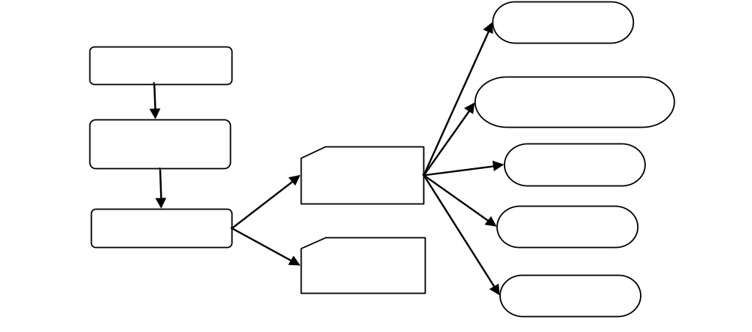
Decoding Process

Slide 25
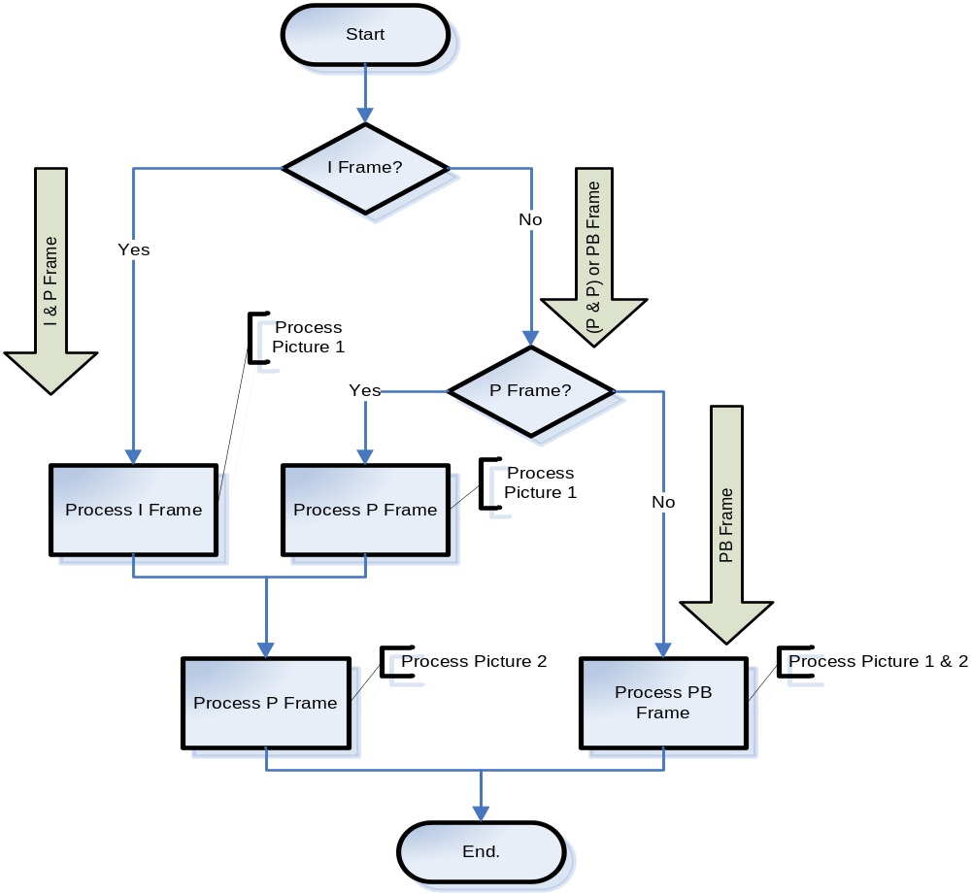
Encoding Process

Slide 26
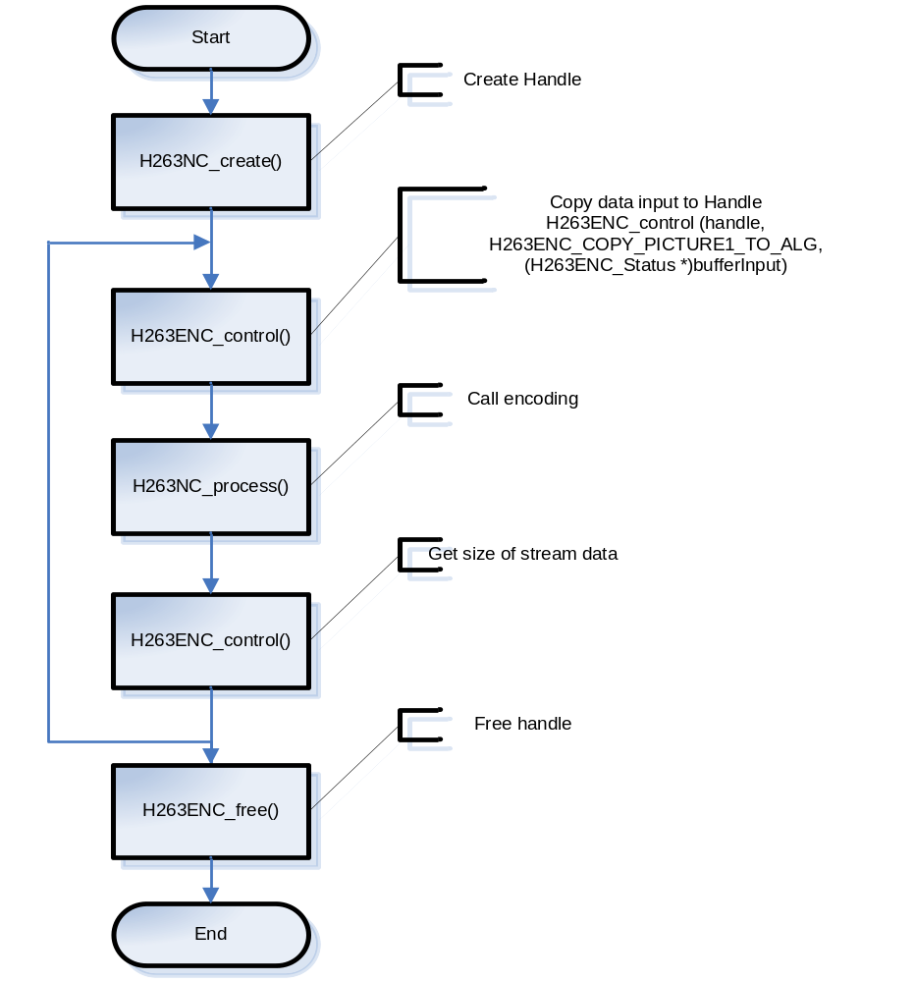
Flow for use encoding

Slide 27
IALG Interface
Standard Interface of DSP Programming
Structure of function (v-table)

Slide 28
Implement Algorithm Standard
algAlloc
  H263ENC_KMITL_alloc
algInit
  H263ENC_KMITL_initObj
algFree
  H263ENC_KMITL_free

Slide 29
Implement Algorithm Standard (Con’t)
Module-specific Interface
  H263ENC_KMITL_process

Slide 30
Testing & Result
Setting | PSNR | File Size[kb]
Not uses option | 13.138892 | 6.57
Unrestricted Motion Vector Mode | 13.130404 | 6.49
Uses Group Of Bloc | 13.138892 | 6.87
Syntax-base Arithmetic Coding mode | 13.138892 | 6.07
Advance Prediction mode | 13.099500 | 6.41
PB-frame mode | 13.061009 | 5.57

Slide 31
Memory Management
Encoding
Instance Memory | DARAM |  | SARAM |  | External
 | Size | Align | Size | Align | Size [bytes] | Align
Scratch | 0 | 0 | 0 | 0 | 0 | 0
persistent | 0 | 0 | 0 | 0 | 193001 | 0
Module Memory | Code
 | Size [kb] | Align
h263enc_kmitl.l67 | 123 | 0
h263enc.l67 | 120 | 0
Table Constance Memory | Code
 | Size [bytes] | Align
Constance Table | 12590 | 0

Slide 32
Memory management (Con’t)
Decoding
Instance Memory | DARAM |  | SARAM |  | External
 | Size | Align | Size | Align | Size [bytes] | Align
Scratch | 0 | 0 | 0 | 0 | 0 | 0
persistent | 0 | 0 | 0 | 0 | 295969 | 0

Slide 33
Conclusion
Problem
The way to improve

Slide 34
Problem
Less knowledge in DSP
Target board is slow data transfer
Target board may be not compatible H.263 system

Slide 35
The way to improve
Implement Direct Memory Access (IDMA2)
Implement rate-control
Complete implementation Standard H.263
May be uses TMS320DM642

Slide 36
The End.

Slide 37
Q & A

Slide 38
Advantage of Board
Super mathematician
Portability
Scalability DSP/BIOS
Real-time Analysis

Slide 39
Disadvantage of Board
Low data transfer

Slide 40
DSP/BIOS
Log
swi
hwi
RTDX
HST
Etc.

